Slide 1
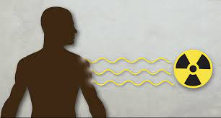

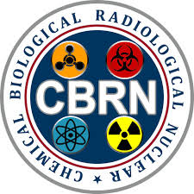



मनुष्य पर विकिरण के जैविक प्रभाव
सिपाही/जीडी सतेन्‍द्र सिंह

Slide 2
मूल जीवविज्ञान क्या है
शरीर पर विकिरण (Radiation) के प्रभाव
विकिरण प्रभाव का वर्गीकरण
रक्तजनन (Hematopoietic), जठरांत्र संबंधी (Gastro-intestinal) सिंड्रोम
अचानक (Acute) विकिरण के प्रभाव
उद्देश्य
इस पाठ को पूरा करने के बाद आप सक्षम होंगे:

Slide 3
मूल जीवविज्ञान
सभी जीवित प्राणी जीवन की मूल इकाई से बने होते हैं , जिसे कोशिका कहते हैं।
मानव शरीर में हमें कई प्रकार की कोशिका प्रणाली मिलती है।(प्रति दिन लगभग 50-70 अरब कोशिकाएँ नष्ट हो जाती हैं)।
कोशिका में एक केंद्रक (Nucleus) और साइटोप्लाज़्म होता है, जिसे कोशिका झिल्ली (Cell Membrane) घेरती है।.
कोशिका के केंद्रक में गुणसूत्र (Chromosomes) होते हैं, जो DNA से बने होते हैं।.

Slide 4
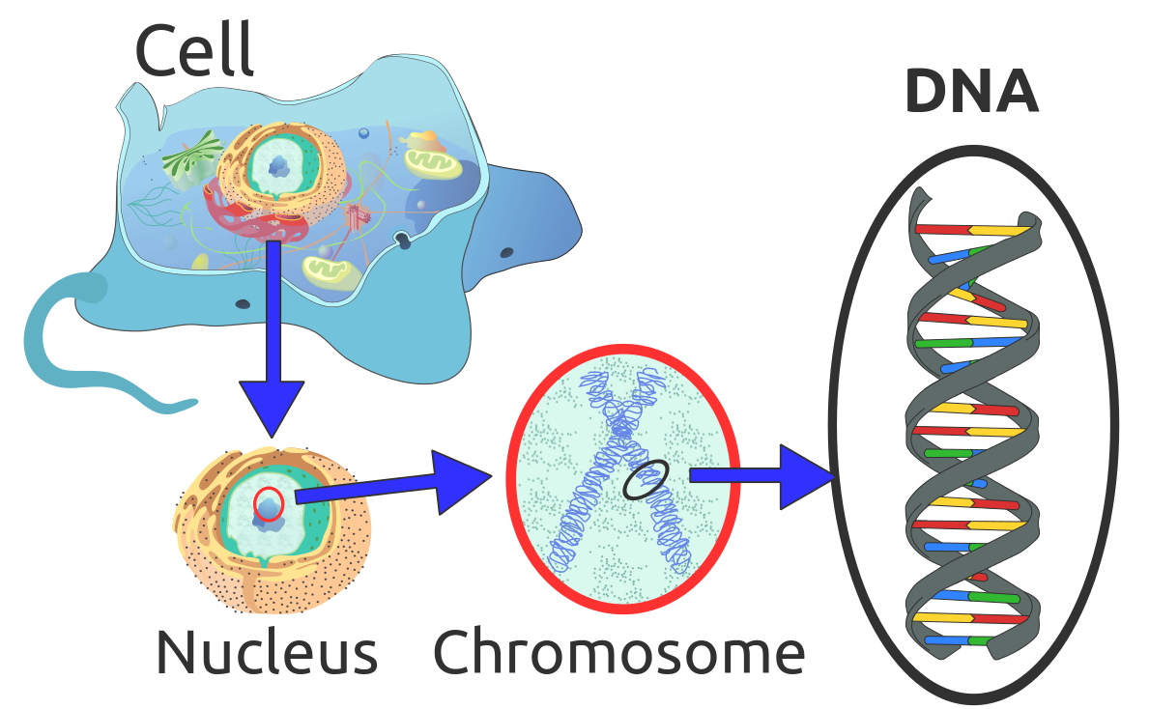
मूल जीवविज्ञान

Slide 5
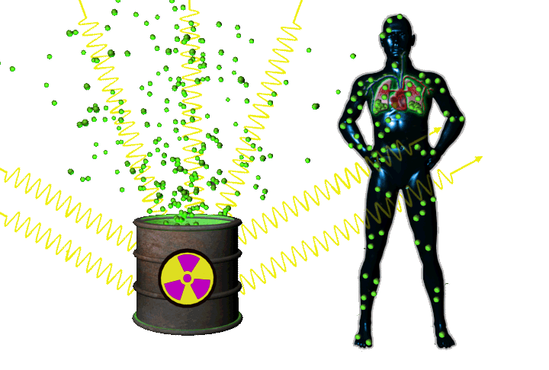
मानव शरीर पर विकिरण के प्रभाव

Slide 6
प्रभाव
तरंगें या कण, पदार्थ में परमाणुओं को ऊर्जा प्रदान करते हैं।
रासायनिक बंध टूट जाते हैं।
डीएनए संरचना को नुकसान पहुँचता है।
कोशिकाओं की मृत्यु (स्थायी क्षति) या उत्परिवर्तन (कार्य में बदलाव: डीएनए के न्यूक्लियोटाइड अनुक्रम में परिवर्तन) हो सकता है।
लेकिन – शरीर में स्वयं को मरम्मत करने की प्राकृतिक क्षमता होती है

Slide 7
विकिरण प्रभाव (प्रत्यक्ष या अप्रत्यक्ष)
विकिरण कोशिकाओं को नुकसान पहुँचाता है, या तो सीधे डीएनए अणुओं को आयनित करके,
या परोक्ष रूप से रासायनिक रूप से सक्रिय पदार्थ बनाकर, जैसे पानी से बने रेडियोलाइटिक उत्पाद (उदाहरण: हाइड्रोजन पेरॉक्साइड)।
इन रसायनों द्वारा होने वाला परोक्ष प्रभाव कुल क्षति का 70% से अधिक होता है।

Slide 8
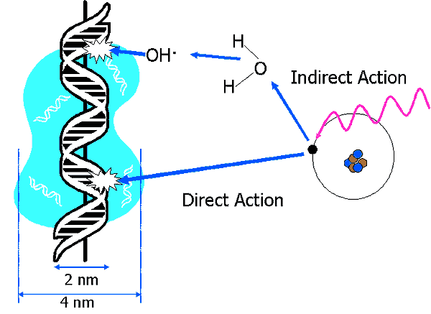
सीधा प्रभाव (Direct action) ज़्यादातर तब होता है जब LET (रेखीय ऊर्जा अंतरण) ज़्यादा होता है, जैसे अल्फा कण और बीटा कण।
अप्रत्यक्ष प्रभाव (Indirect action) ज़्यादातर तब होता है जब LET कम होता है, जैसे एक्स-रे और गामा किरणें।
रेखीय ऊर्जा अंतरण(LET) और क्रिया प्रकार के बीच संबंध

Slide 9
विकिरण प्रभावों का वर्गीकरण
निश्चित प्रभाव(Deterministic Effects)
नियतात्मक प्रभाव बड़ी मात्रा में विकिरण (Radiation) की आकस्मिक खुराक मिलने से होते हैं।
ऐसे नुकसान के लिए बहुत अधिक संख्या में कोशिकाओं का नष्ट होना आवश्यक है।
यह प्रभाव केवल अधिक खुराक पर दिखाई देते हैं।
सामान्यतः, मनुष्य में 1 सिवर्ट (Sv) से कम की तीव्र खुराक पर कोई भी नियतात्मक प्रभाव नहीं होता।
संभाव्य प्रभाव (Stochastic Effects):
जैसे कैंसर या आनुवंशिक प्रभाव।
ये कम खुराक पर भी हो सकते हैं।
लेकिन इसकी संभावना बहुत कम होती है।

Slide 10
विकिरण प्रभावों का वर्गीकरण
निश्चित
घटित होगा
प्रभाव की तीव्रता खुराक के साथ बढ़ती है
सीमा खुराक
उदाहरण: हीमाटोपोएटिक सिंड्रोम, जठरांत्र संबंधी सिंड्रोम, सी.एन.एस. सिंड्रोम, मोतियाबिंद, त्वचा का लाल होना (एरिथेमा)
अनियमित
हो भी सकता है या नहीं भी हो सकता
खुराक बढ़ने पर घटना की संभावना बढ़ जाती है
कोई सीमा नहीं
उदाहरण – कैंसर, आनुवांशिक प्रभाव

Slide 11
कुछ महत्वपूर्ण विकिरण प्रभाव
विकिरण रोग
1 सिवर्ट (Sv) से अधिक खुराक पर होता है
यह सिंड्रोम उल्टी, दस्त, भूख न लगना, सिरदर्द, चक्कर आना आदि लक्षणों से पहचाना जाता है।
लगभग 3 Sv पर सभी प्रभाव देखे जा सकते हैं।
प्रभाव कुछ घंटों के भीतर देखा जा सकता है।
विकिरण मृत्यु
3 Sv से अधिक खुराक पर होता है।
यह अस्थि मज्जा (Bone Marrow) की कोशिकाओं को गंभीर क्षति पहुँचने के कारण मृत्यु का कारण बनता है।
और अधिक उच्च खुराक पर आंत (Intestine) या केंद्रीय तंत्रिका तंत्र (CNS) को क्षति पहुँचने के कारण मृत्यु हो सकती है।

Slide 12
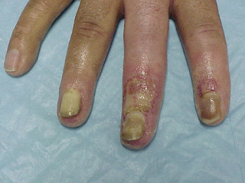
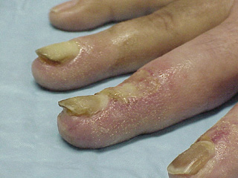
कुछ महत्वपूर्ण विकिरण प्रभाव
व्यक्तिगत अंग को क्षति
त्वचा: 6 Sv से कम खुराक पर, कुछ घंटों में त्वचा लाल हो जाएगी और कुछ हफ्तों में बाल झड़ जाएंगे।
लगभग 10 Sv की खुराक पर: त्वचा की लाली (एरिथेमा) 3 हफ्तों के भीतर दिखाई दे सकती है।
10 Sv से अधिक खुराक पर त्वचा को गंभीर क्षति होगी।

Slide 13
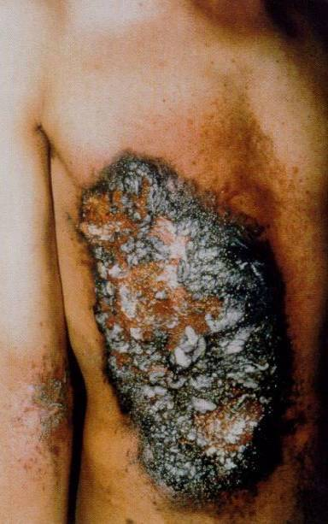
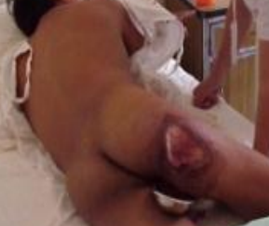
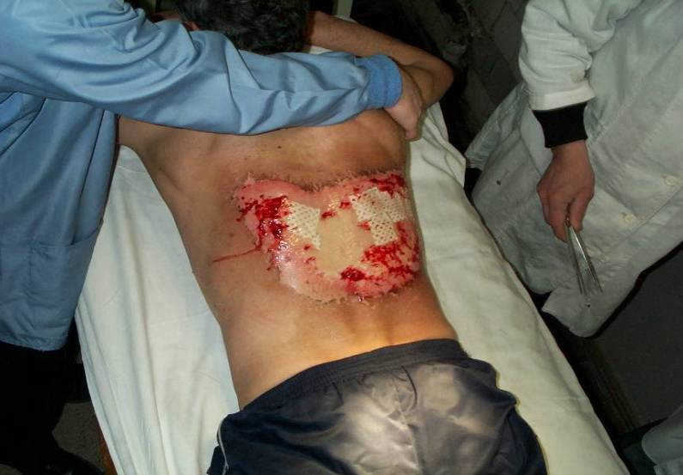
कुछ महत्वपूर्ण विकिरण प्रभाव

Slide 14
कुछ महत्वपूर्ण विकिरण प्रभाव
रक्त और अस्थि मज्जा
3 से 4 Sv की खुराक स्तर पर रक्त में लसीकाणुओं (lymphocytes) और श्वेत रक्त कणिकाओं (WBC) की संख्या में गंभीर कमी हो जाएगी। इस अवस्था में व्यक्ति संक्रमण के प्रति बहुत अधिक संवेदनशील (जोखिम में) हो जाता है
प्रजनन तंत्र
0.2 Sv से कम खुराक पर शुक्राणुओं का नष्ट होना होता है, जिससे अस्थायी बाँझपन हो सकता है। 4 – 6 Sv की खुराक पर स्थायी बाँझपन देखा जाता है।

Slide 15
कुछ महत्वपूर्ण विकिरण प्रभाव
आँख के लेंस
2 सिवर्ट से अधिक की तीव्र विकिरण से मोतियाबिंद हो सकता है। यह एक विलंबित प्रभाव है और 2 से 3 साल बाद होता है।
विकिरण का प्रसवपूर्व प्रभाव
गर्भवती महिला को गर्भावस्था के 2 से 3 महीने के दौरान विकिरण के संपर्क में आने से शिशु में मानसिक मंदता की संभावना बढ़ सकती है।

Slide 16
रक्तजनन सिंड्रोम
पूरे शरीर की खुराक 2 ग्रे (Gy) से अधिक।
अस्थि मज्जा की कमी।.
थकान।
मितली और उल्टी।
बाल झड़ना।
1 से 2 महीने के भीतर मृत्यु।

Slide 17
आंत्र संबंधी लक्षण समूह (गैस्ट्रो-इंटेस्टाइनल सिंड्रोम)
पूरे शरीर की खुराक लगभग 10 Gy
मतली और उल्टी
लंबे समय तक दस्त
भूख न लगना (एनोरेक्सिया)
सुस्ती, आलस्य, शरीर में पानी की कमी, वजन घटना, अत्यधिक थकान
कुछ ही हफ्तों में मृत्यु

Slide 18
केंद्रीय तंत्रिका तंत्र सिंड्रोम
पूरे शरीर की खुराक 20 ग्रे (Gy) से अधिक होने पर
केंद्रीय तंत्रिका तंत्र का टूटना/विफल होना
कुछ ही मिनटों में बेचैनी शुरू हो जाती है
कुछ घंटों के भीतर मृत्यु हो जाती है

Slide 19
विकिरणों के तीव्र संपर्क के जैविक प्रभाव
खुराक सीमा (Gy) | तात्कालिक जैविक प्रभाव
< 0.1 | कोई पता लगाने योग्य जैविक प्रभाव नहीं
0.1 - 0.5 | पता लगाने योग्य गुणसूत्र असामान्यता में वृद्धि
0.5 – 1.0 | गुणसूत्र असामान्यता तथा श्वेत रक्त कणिकाओं (WBC) और युग्मकोजनक कोशिकासंख्या में अस्थायी कमी
1.0 | गुनी खुराक, विकिरण रोग की सीमा (5–10% व्यक्तियों में जो इसके संपर्क में आते हैं), पुरुषों में अस्थायी बाँझपन।
1.0 – 2.0 | उपरोक्त सभी के साथ-साथ मतली, उल्टी, दस्त और स्वस्थ होने की संभावना।
2.0 – 3.0 | बाल झड़ने (एपिलेशन) की सीमा कैंसर उत्पन्न होने की सीमा अधिकांश प्रभावित व्यक्तियों में विकिरण बीमारी कम प्रतिशत व्यक्तियों (10 - 30%) की मृत्यु
3.0 – 5.0 | मनुष्यों के लिए LD50/60 (अउपचारित अवस्था में) गंभीर रक्तस्राव, संक्रमण, बाल झड़ना
5.0 – 10.0 | ऊपर बताए गए प्रभावों की गंभीरता बढ़ जाती है, लगभग 100% मृत्यु (उच्च खुराक पर)।

Slide 20


मूल जीवविज्ञान क्या है
शरीर पर विकिरण के प्रभाव
विकिरण प्रभाव का वर्गीकरण
रक्तजनन (हेमाटोपोएटिक), जठरांत्र संबंधी सिंड्रोम
तीव्र संपर्क (एक्सपोज़र) के प्रभाव
समीक्षा

Slide 21

कोई प्रश्न?

Slide 22


1. विकिरण प्रभाव कितने प्रकार के होते हैं?
उत्तर – दो (प्रत्यक्ष और अप्रत्यक्ष)
स्टोकैस्टिक प्रभाव को परिभाषित कीजिए।
उत्तर - स्टोकैस्टिक प्रभाव जैसे कैंसर या आनुवंशिक प्रभाव कम खुराक पर भी हो सकते हैं, लेकिन इसकी संभावना बहुत कम होती है।
मूल्यांकन

Slide 23
धन्यवाद

